Slide 1
ULOGA STRUČNIH SURADNIKA U ERASMUS+ PROJEKTIMA
Sanja Novak, prof. psihologije
Obrtna tehnička škola Split
Erasmus+ ambasadorica za područje strukovnog obrazovanja i osposobljavanja
ŽSV stručnih suradnika knjižničara,4.7.2022.

Slide 2
Odgoj i opće obrazovanje
2 vrste projekata:
Mobilnosti u inozemstvu za učenike i nastavnike (KA1)
Partnerstva za suradnju – mala ili suradnička (KA2)

Slide 3
Pomažemo pretvoriti dobre ideje u uspješne projekte koji mijenjaju društvo nabolje.
Tko su Erasmus+ ambasadori?
Iskusni korisnici programa Erasmus+
Pružaju besplatnu podršku u planiranju i provedbi Erasmus+ projekata putem:
informativno-promotivnih događanja
(prezentacija, info dana, radionica, webinara)
savjetodavnih sastanaka
Vrše promociju programa Erasmus+ i vlastitih iskustava sudjelovanja u programu na društvenim mrežama i tijekom ostalih aktivnosti
POPIS ERASMUS+ AMBASADORA
Notes:
Slogan Agencije: Pomažemo pretvoriti dobre ideje u uspješne projekte koji mijenjaju društvo nabolje.
Misija i vizija – Iz Godišnjega programa rada usvojenoga 14.1.2022.
SDUDM – Središnji državni ured za demografiju i mlade.

Slide 4
Odgoj i opće obrazovanje
2 vrste projekata:
Mobilnosti u inozemstvu za učenike i nastavnike (KA1)
Partnerstva za suradnju – mala ili suradnička (KA2)

Slide 5
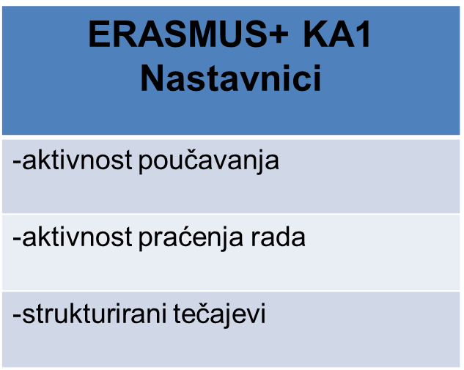
Mobilnosti u inozemstvu za učenike i nastavnike (KA1)
ERASMUS+ KA1
Mobilnost u svrhu učenja za pojedince
ERASMUS+ KA1 Učenici
-kratkoročna mobilnost (10-29 dana)

Slide 6
Partnerstva za suradnju – mala ili suradnička (KA2)
-partnerske ustanove osmišljavaju nove metode rada, proizvode nove kurikule, donose različite inovacije, razmjenjuju dobre prakse
-ciljevi takvih projekata usmjereni su širem području, a ne samo razvoju jedne ustanove

Slide 7
Strukovno obrazovanje i osposobljavanje
2 vrste projekata:
Mobilnosti za učenike i osoblje (KA1)
Partnerstva za suradnju (KA2)

Slide 8
Mobilnosti u inozemstvu za učenike i nastavnike (KA1)
ERASMUS+ KA1
Mobilnost u svrhu učenja za pojedince
ERASMUS+ KA1 Strukovni nastavnici
-aktivnost poučavanja
-aktivnost praćenja rada
-strukturirani tečajevi
ERASMUS+ KA1 Učenici
-kratkoročna mobilnost (14-92 dana)
-dugoročna mobilnost (od 92 dana do 180 dana)

Slide 9
Partnerstva za suradnju (KA2)
-ustanove, tvrtke, udruge ili druge organizacije zajedno osmišljavaju nove metode rada, proizvode nove kurikule, donose različite inovacije
i razmjenjuju dobre prakse
-aktivnosti su usmjerene na stjecanje iskustva u međunarodnoj suradnji, jačanje organizacijskih kapaciteta i postizanje kvalitetnih inovativnih rezultata.

Slide 10
Dodatne mogućnosti

Slide 11
Dodatne mogućnosti

Slide 12
Dodatne mogućnosti
platforma za međunarodnu suradnju i usavršavanje
zajednica učitelja i nastavnika (milijun članova)
možete osmišljavati i provoditi virtualne projekte, planirati i dopunjavati projekte mobilnosti, usavršavati se, poučavati, diskutirati

Slide 13
STRUČNI SURADNICI U SREDNJIM ŠKOLAMA I ERASMUS+ PROJEKTI

Slide 14
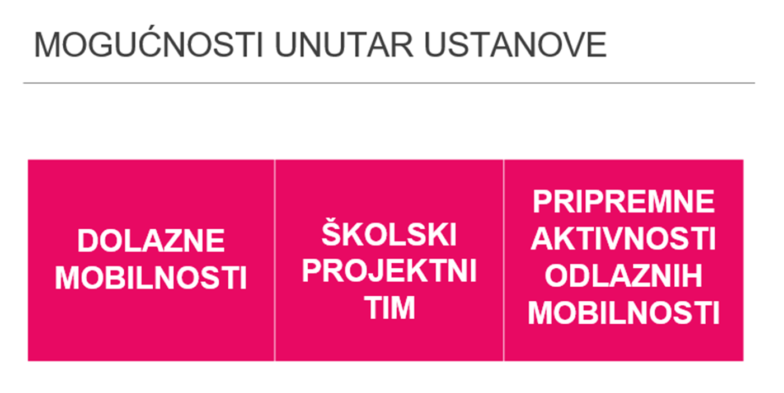
2 vrste projekata:
Mobilnosti za učenike i osoblje (KA1)
Partnerstva za suradnju (KA2)

Slide 15
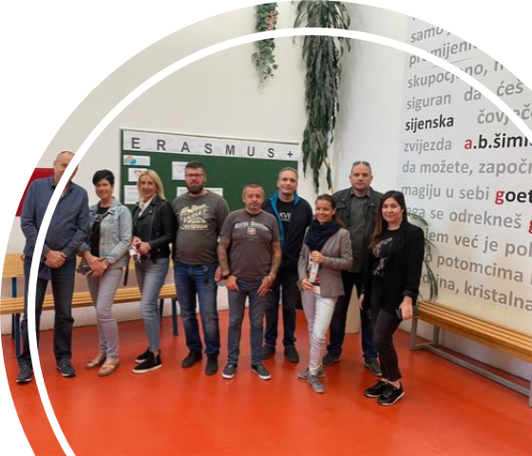
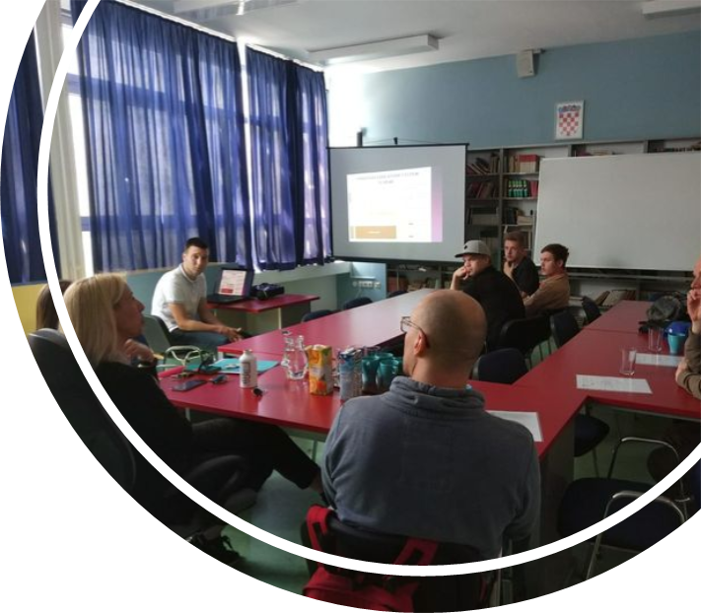
UKLJUČIVANJE U DOLAZNE MOBILNOSTI
Tematska predavanja i radionice
Aktivnosti unutar strukturiranih tečajeva vanjskih suradnika (npr. Pappagallo)
Predstavljanje škole i obrazovnog
sustava

Slide 17
SUDJELOVANJE U PRIPREMNIM AKTIVNOSTIMA ODLAZNIH MOBILNOSTI
Jezična priprema
Psihološko-pedagoška priprema
Kulturološka priprema
Izrada životopisa online
Financijska priprema

Slide 18
STRUČNI SURADNICI-KNJIŽNIČARI

Slide 19
STANDARD ZA ŠKOLSKE KNJIŽNICE (2012.)
Članak 6.
Rad s učenicima obuhvaća:
-organizacija i sudjelovanje u provedbi školskih projekata i programa
Članak 7.
Suradnja s učiteljima, nastavnicima, stručnim suradnicima, odgajateljima, ravnateljem i
roditeljima obuhvaća:
-timski rad na pripremi i provedbi školskih projekata

Slide 20
NAPREDOVANJE
Pravilnik o napredovanju učitelja, nastavnika, stručnih suradnika i ravnatelja u osnovnim i srednjim školama i učeničkim domovima (NN 68/2019)

Slide 21
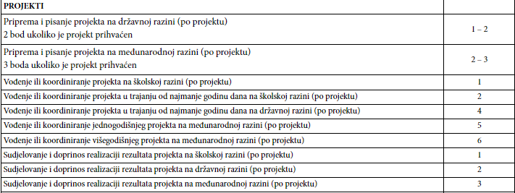
NAPREDOVANJE

Slide 23
KONTAKT
Sanja Novak
Obrtna tehnička škola Split
0915820853
sanja.novak3@skole.hr

